Slide 1
20 compuestos posibles:
6 fáciles
6 intermedios
8 difíciles
Por game: 10 compuestos
Play

Slide 2
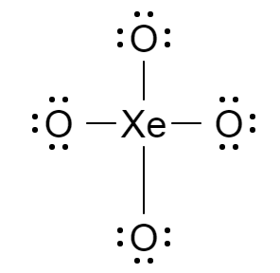
LEVEL 01
Tiempo (velocidad de átomos): 40 segundos
Visibilidad de átomos: Sí
XeO4
O
O
O
O
O
O
Xe
F
F
F
B
O

Slide 3
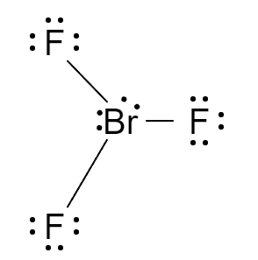
LEVEL 02
Tiempo (velocidad de átomos): 35 segundos
Visibilidad de átomos: Sí
BrF3
O
O
O
Xe
F
F
F
B

Slide 4
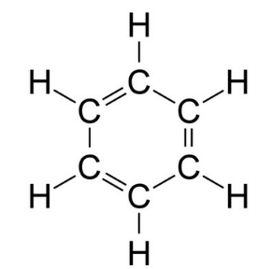
LEVEL 02
Tiempo (velocidad de átomos): 30 segundos
Visibilidad de átomos: No
C6H6
O
O
O
Xe
F
F
F
B

Slide 5
C6H6
O
O
O
Xe
F
F
F
B

Slide 6

Atomic Algemy

